Slide 1
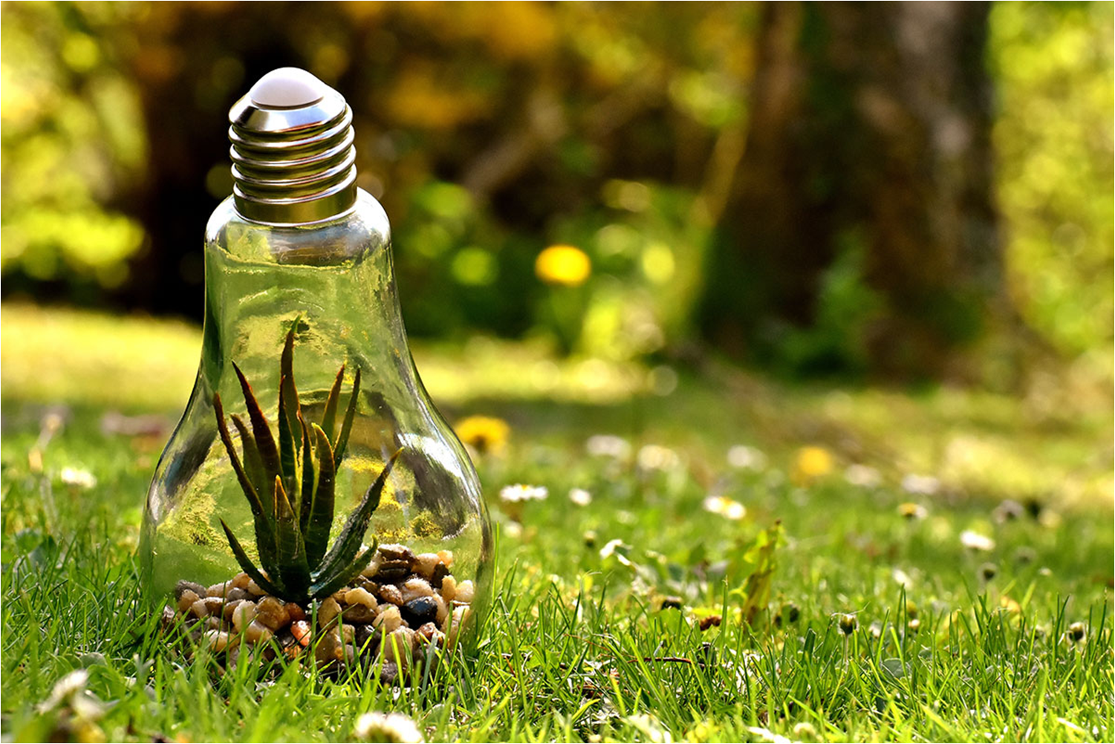
OBNOVLJIVI IZVORI ENERGIJE
Milica Stanojević VIII-4

Slide 2
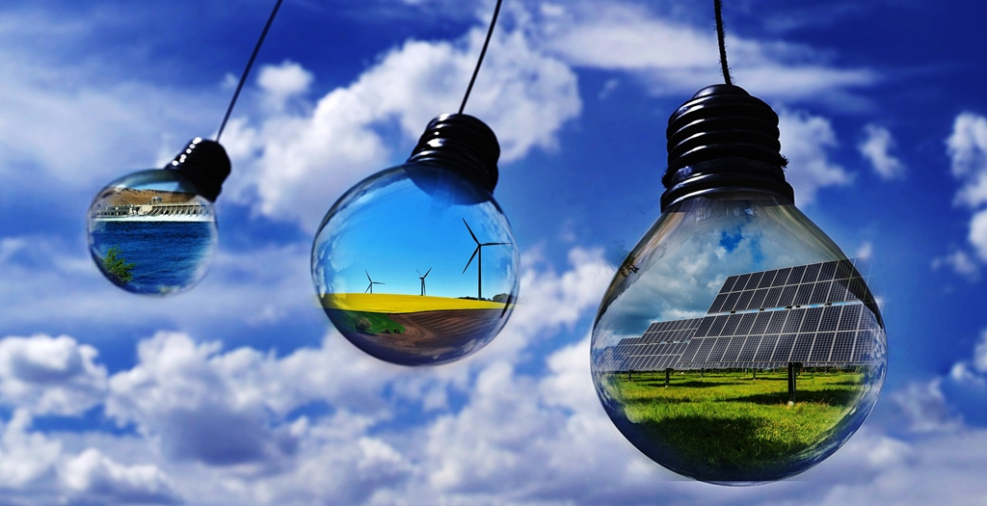
Obnovljiva energija se stvara iz prirodnih izvora, snage sunčeve svetlosti, vetra, talasa i geotermalne toplote koji su obnovljeni

Slide 3
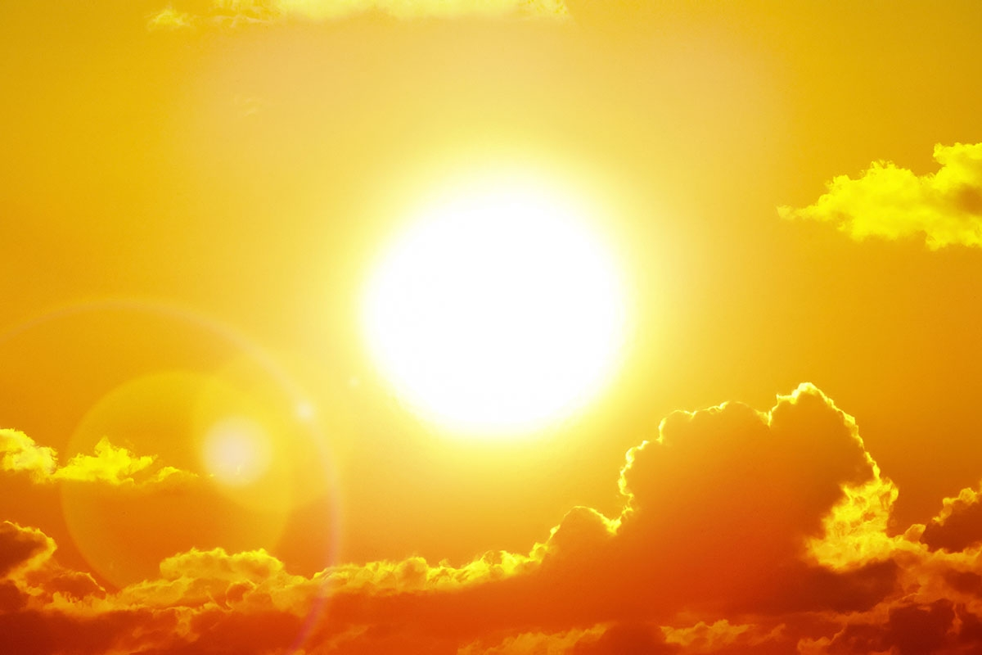
Sunčeva energija
Zbog praktično neiscrpne količine energije Sunčevog zračenja, koje predstavlja osnovni izvor života na Zemlji i velikog broja prednosti odnosu na sve ostale korišćene izvore, danas se sa izuzetnom pažnjom vrše istraživanja u cilju razvoja efikasnih tehnologija korišćenja energije Sunčevog zračenja za zadovoljavanje čovjekovih, svakim danom sve izraženijih, energetskih potreba.
Direktno pretvaranje Sunčeve energije u druge oblike, naročito u električnu energiju, vrši se relativno lako i jednostavno, znatno lakše nego pretvaranje bilo kog drugog oblika energije. Energija Sunca danas se koristi uz pomoć solarnih kolektora za zagrijavanje vode i prostora, proizvodnju električne energije uz pomoć fotonaponskih ćelija ili pasivno u građevinarstvu pomoću arhitektonskih mjera sa ciljem grijanja i osvjetljavanja prostora.

Slide 4
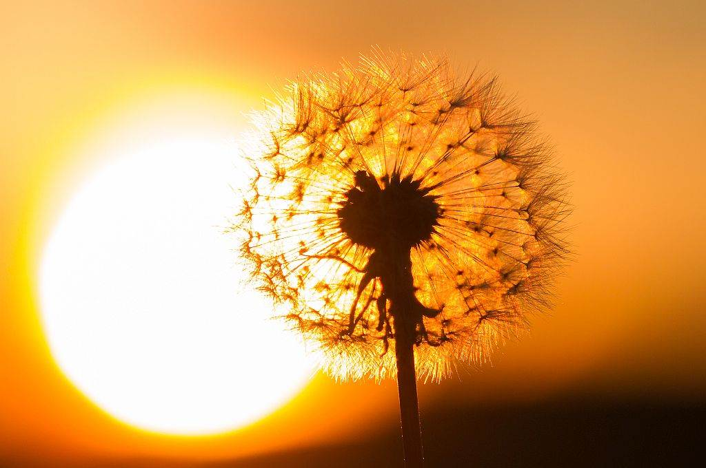
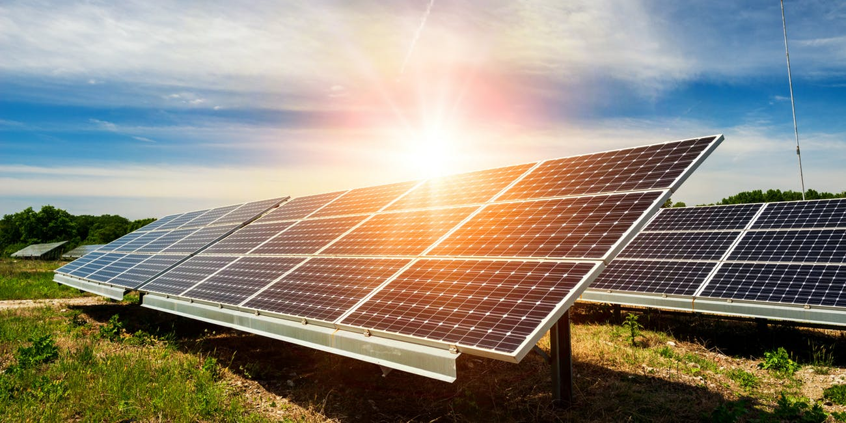
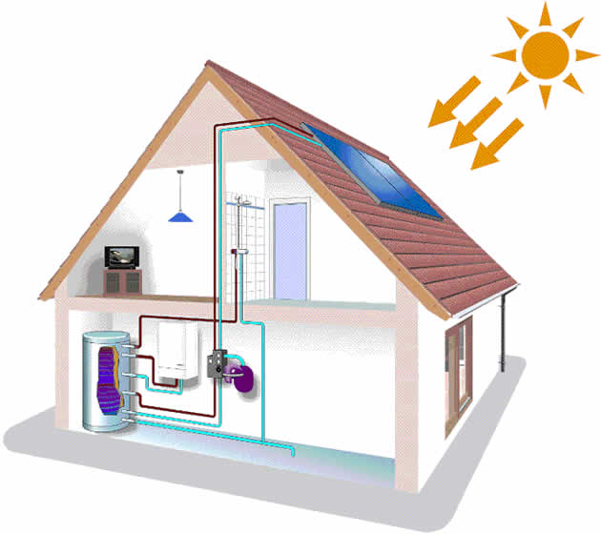
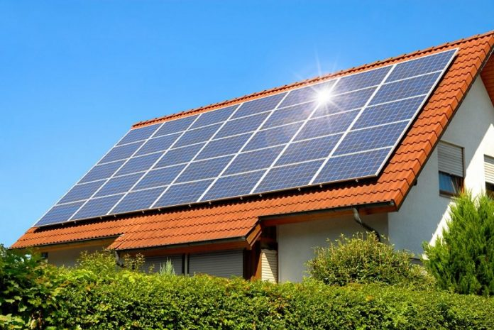

Slide 5
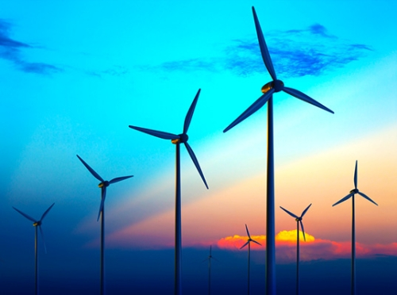
Energija vetra
Postoje delovi Zemlje na kojima duvaju takozvani stalni (planetarni) vetrovi i na tim područjima je iskorištavanje energije vetra najisplativije. Dobre pozicije su obale okeana i pučina mora. Pučina se ističe kao najbolja pozicija zbog stalnosti vetrova. Kod pretvaranja kinetičke energije vetra u mehaničku energiju (okretanje osovine generatora) iskorištava se samo razlika brzine vetra na ulazu i na izlazu.
Vetrogeneratori ili veteroelektrane, su vrsta elektrana koja koristi energiju vetra, koji je obnovljen izvor energije. Vetrogeneratori se sastoje od nošenja konstrukcije u obliku stuba, vetroturbina, generatora električne energije, dela koja regulišu brzinu obrtanja generatora i izlaza na napuhavanje vetrogeneratora i priključka na neki sistem za akumuliranje energije ili na električnoj mreži.

Slide 6

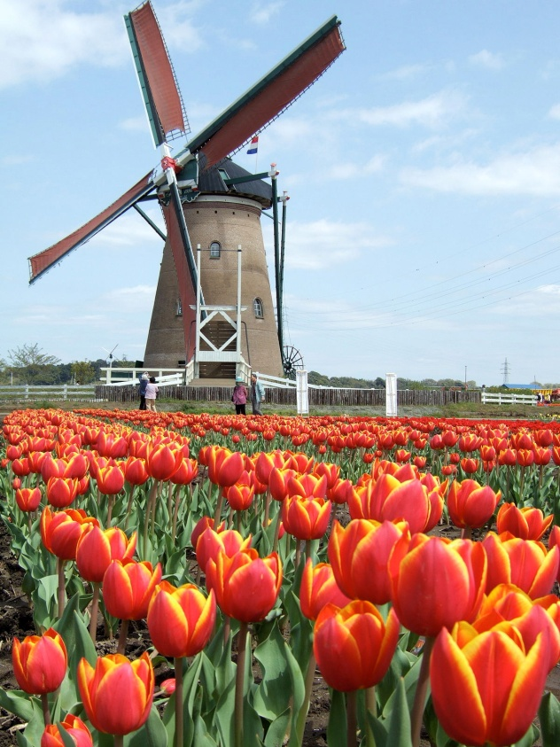
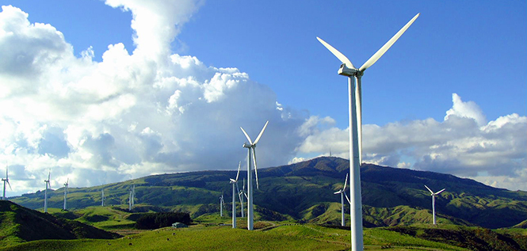
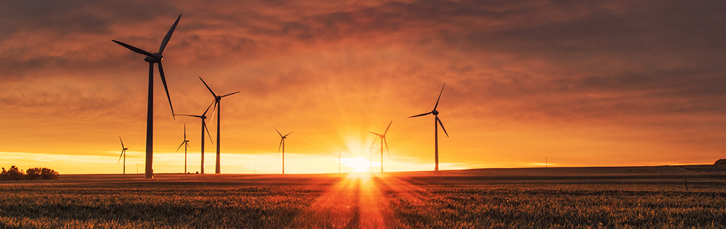

Slide 7
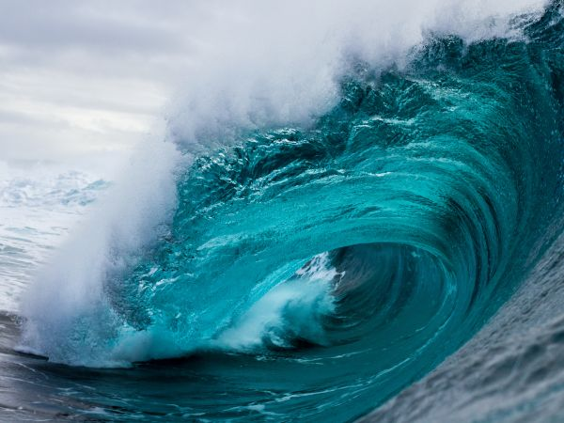
Energija talasa
Da bismo mogli da koristimo energiju talasa kao izvor struje neophodno je da su oni konstantni, odnosno, da na određenoj lokaciji duvaju stalni vetrovi.
Hidroelektrana je postrojenje u kojem se potencijalna energija vode najprije pretvara u kinetičku energiju njezinog strujanja, a potom u mehaničku energiju vrtnje vratila turbine te, konačno u električnu enrgiju u električnom generatoru. Hidroelektranu u širem smislu čine i sve građevine i postrojenja, koje služe za prikupljanje (akumuliranje), dovođenje i odvođenje vode (brana, zahvati, dovodni i odvodni kanali, cjevovodi itd.), pretvorbu energije (vodne turbine, generatori), transformaciju i razvod električne energije (rasklopna postrojenja, dalekovodi) te za smještaj i upravljanje cijelim sastavom.

Slide 8
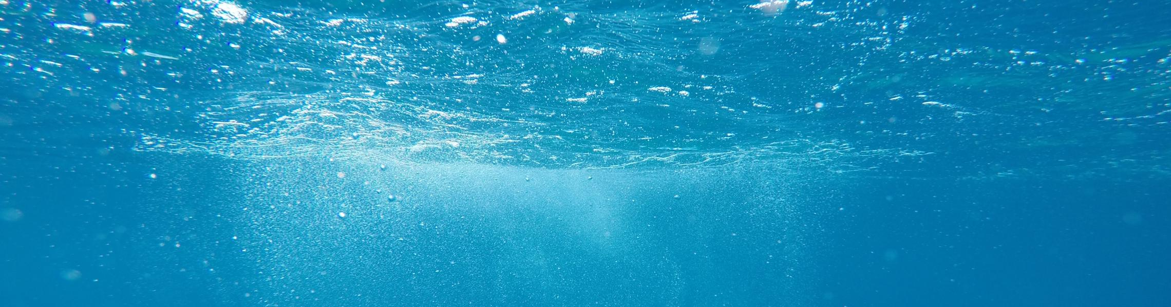
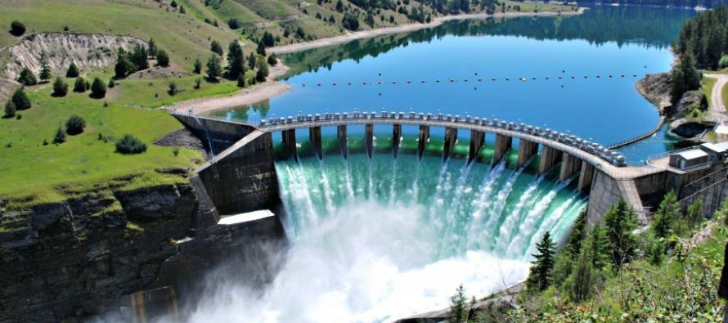
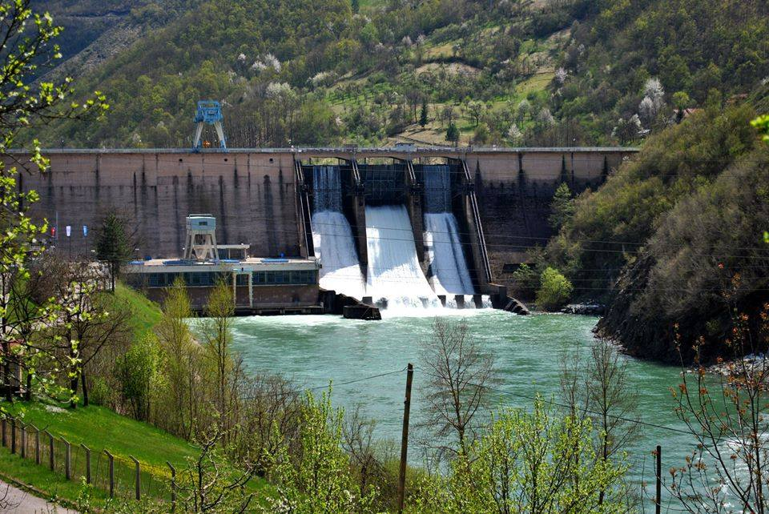
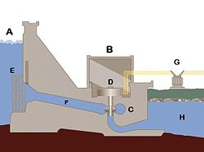

Slide 9

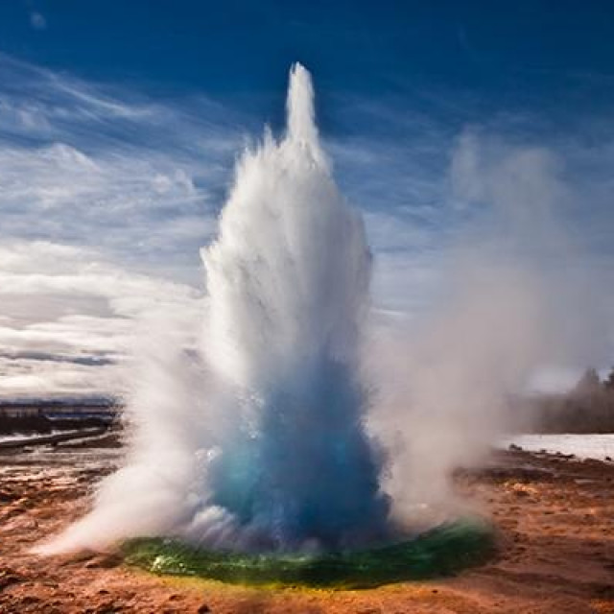
Geometralna energija
Ispod Zemljine površine nalaze se ogromne zalihe toplinske energije - geotermalna energija. Naziv geotermalno dolazi od grčkih riječi geo, što znači zemlja i therme, što znači toplina. Geotermalna energija je toplinska energija koja se stvara u unutrašnjosti Zemlje polaganim raspadanjem radioaktivnih elemenata, kemijskim reakcijama ili trenjem pri kretanju tektonskih masa. Količina takve energije je tako velika da se može smatrati skoro neiscrpnom, pa je prema tome geotermalna energija obnovljivi izvor energije.

Slide 10

